Slide 1
«Реализация здоровьесберегающих технологий в группе продленного дня»

Slide 2
«Забота о здоровье – это важнейший
труд воспитателя».
В. А. Сухомлинский

Slide 3
РАЗДЕЛЫ
УРОКИ
ЗДОРОВЬЯ
ФИЗКУЛЬТУРНО –
ОЗДОРОВИТЕЛЬНЫЕ
МЕРОПРИЯТИЯ
В РЕЖИМЕ
ПРОДЛЁННОГО ДНЯ
РАБОТА
С РОДИТЕЛЯМИ
ОФОРМЛЕНИЕ
УГОЛКА
ЗДОРОВЬЯ

Slide 4
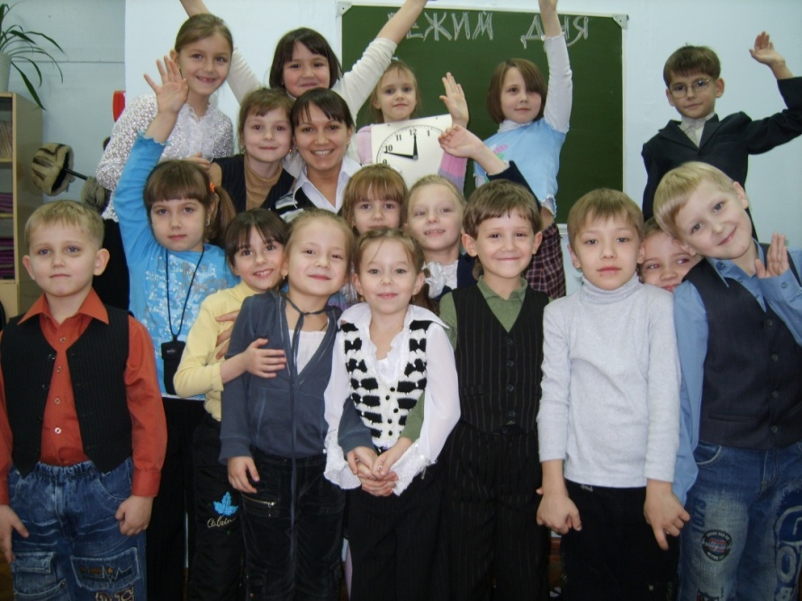
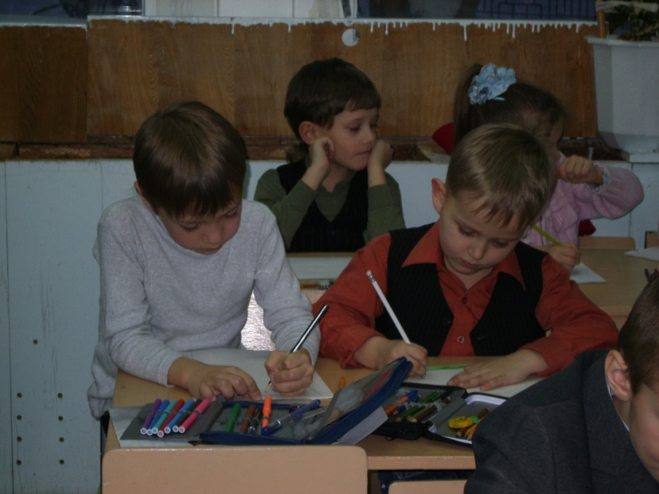
Уроки здоровья
«О режиме дня»

Slide 5
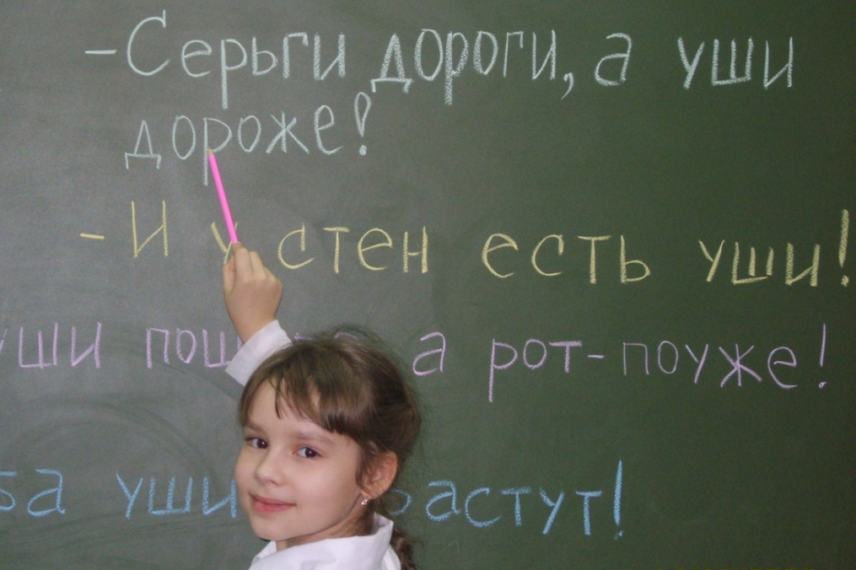
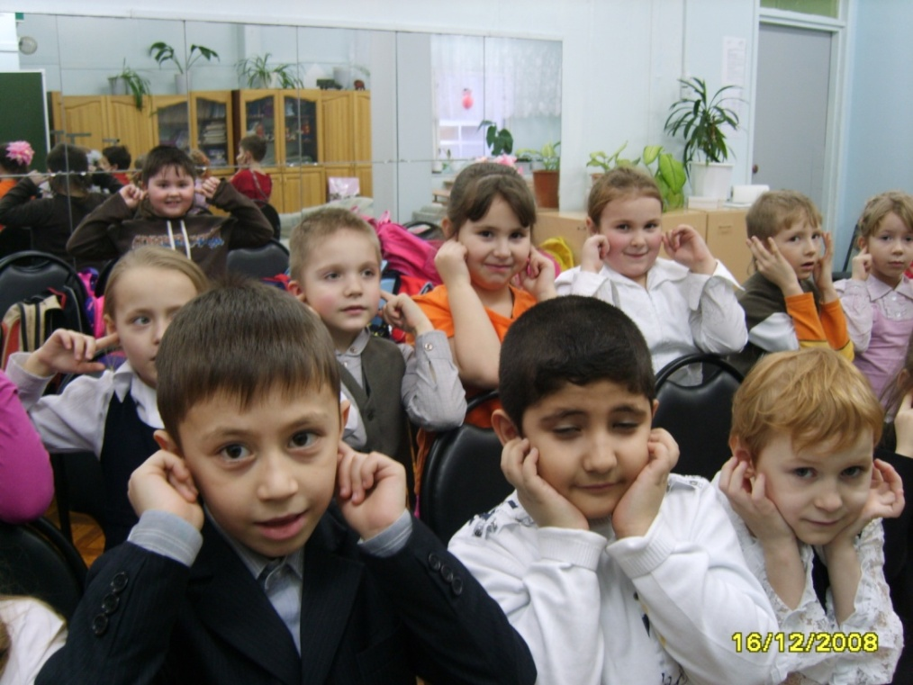
«ЧТОБЫ УШИ СЛЫШАЛИ»

Slide 6
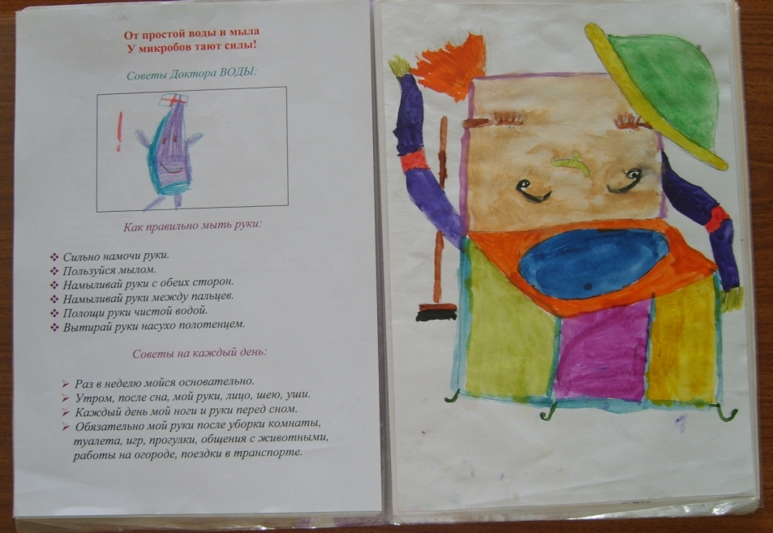
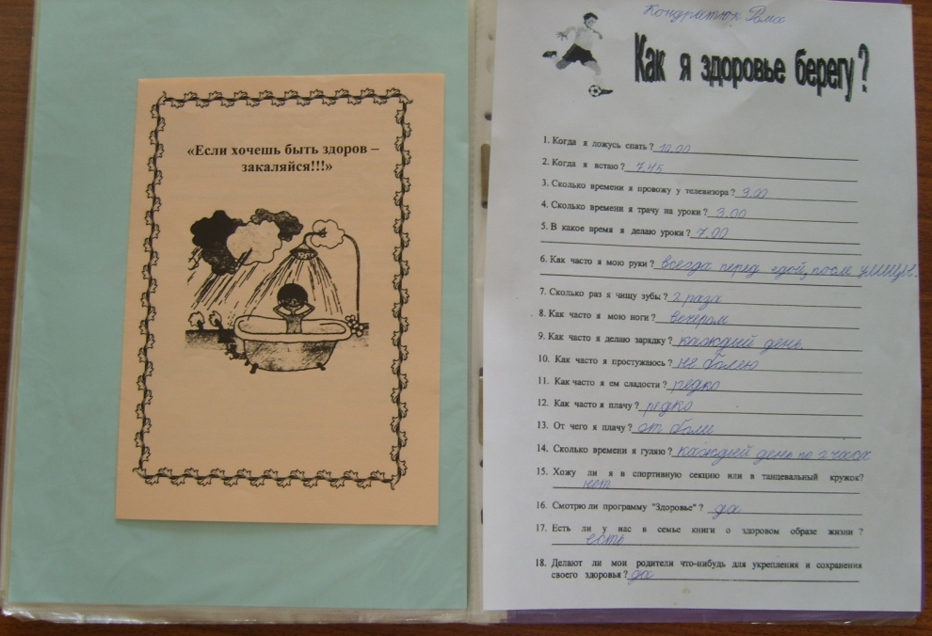

Slide 7
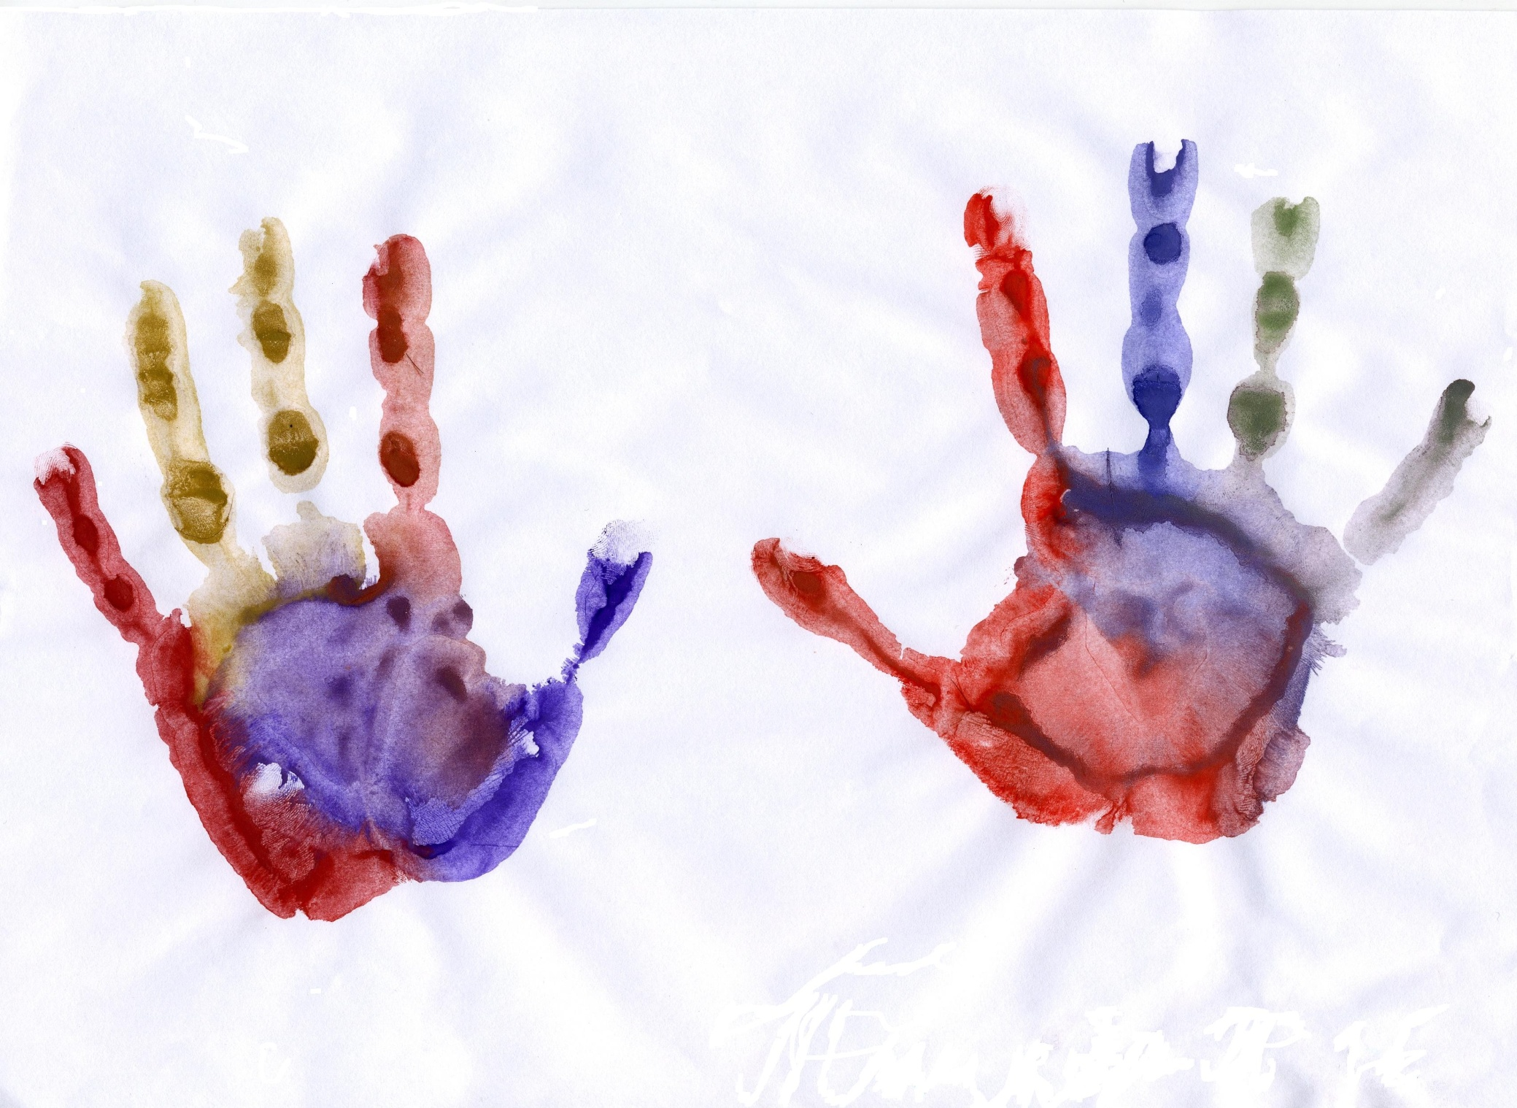
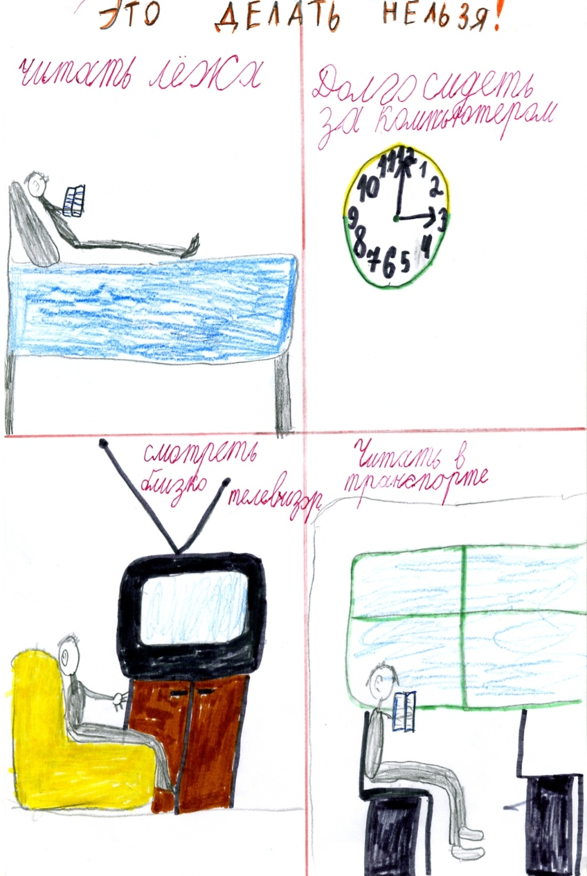
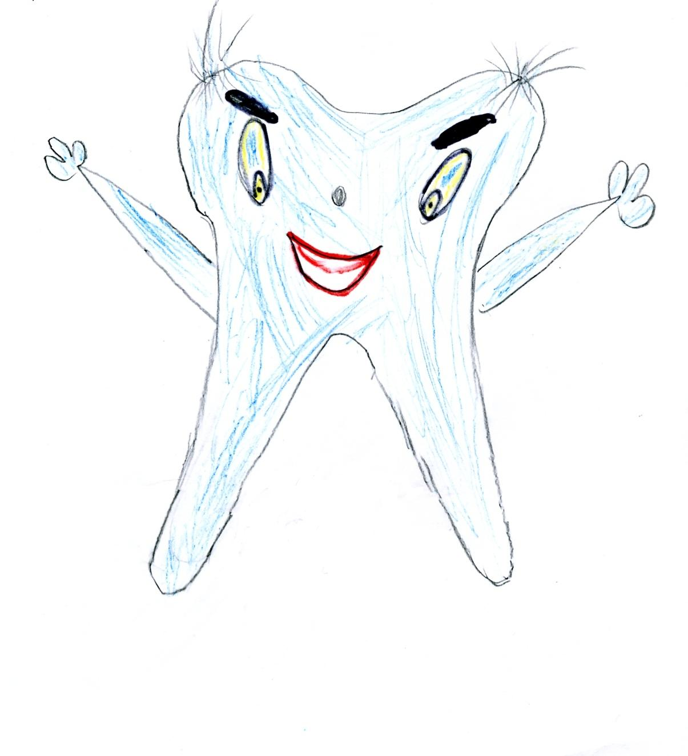
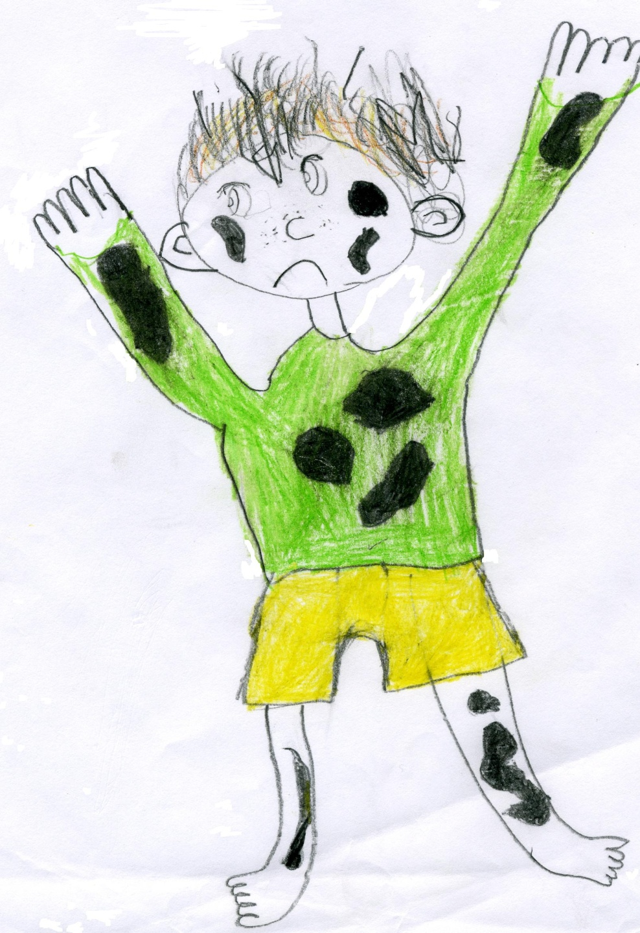
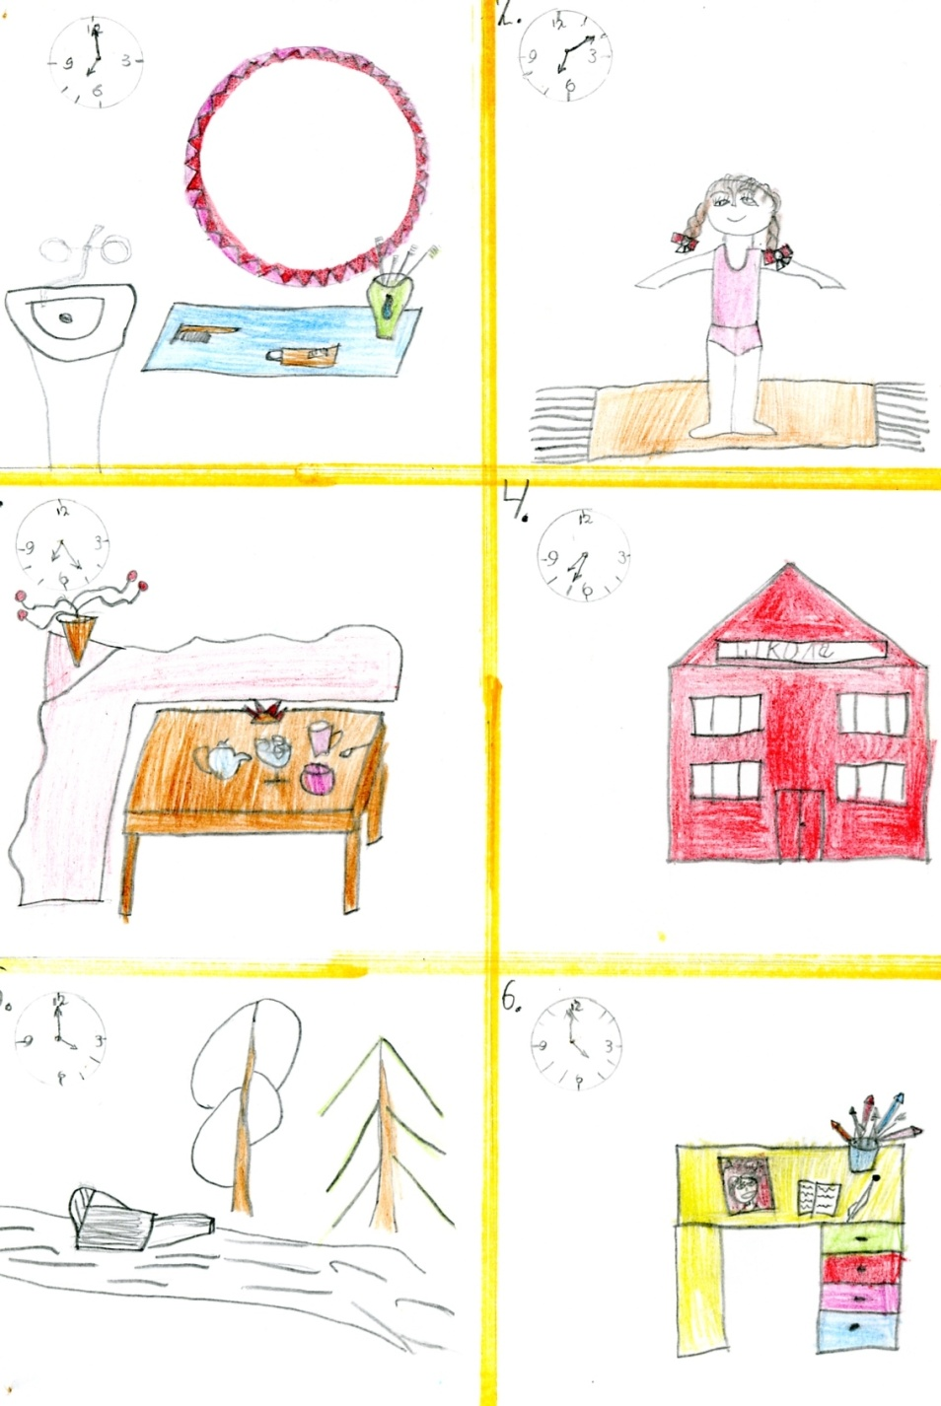
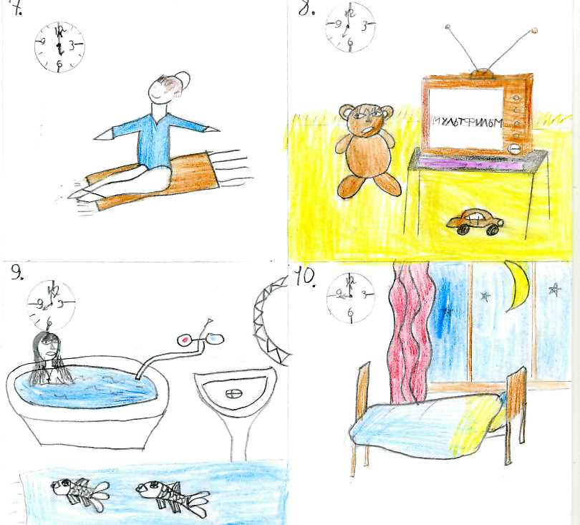
Наше творчество

Slide 8
Памятки здоровья

Slide 9
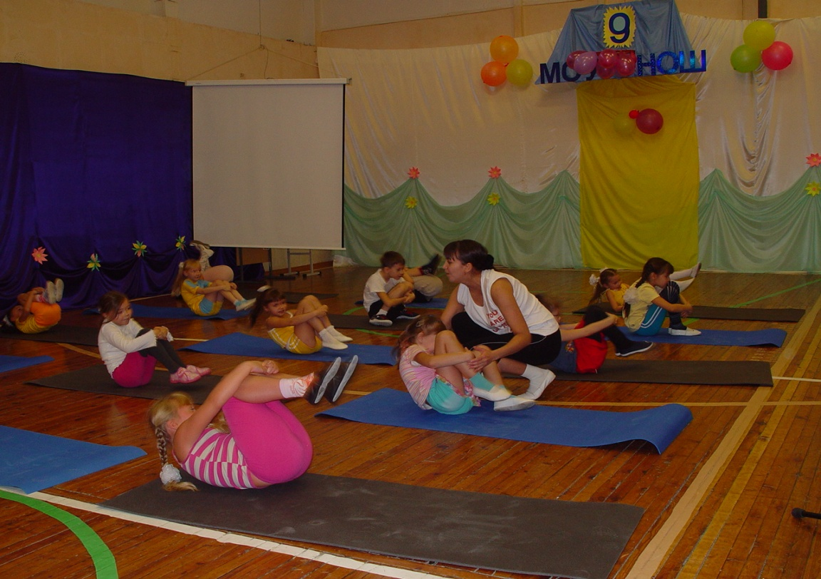
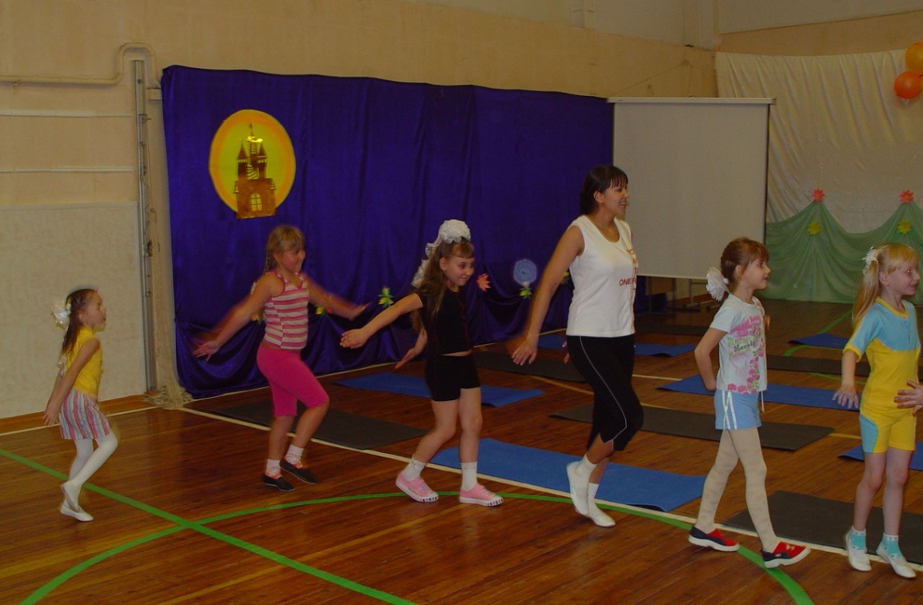
Физкультурно – оздоровительные мероприятия
«Для успешного преподавания в школе необходимо уравновешивать умственные и физические занятия».
П.Ф. Лесгафт

Slide 10
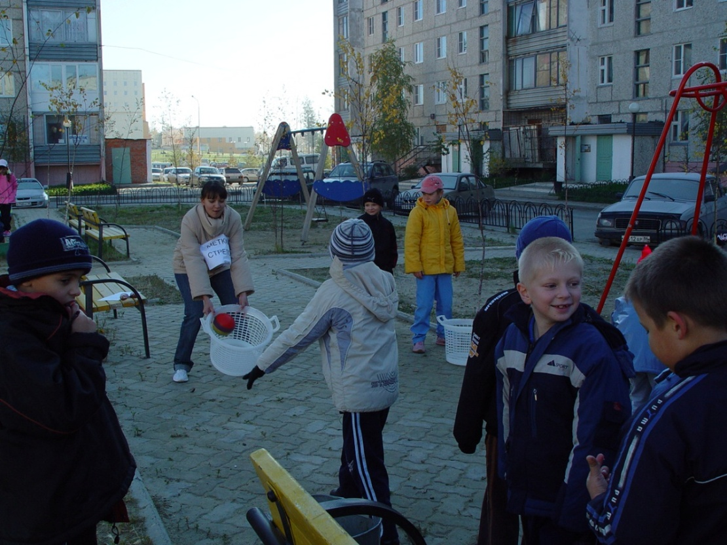
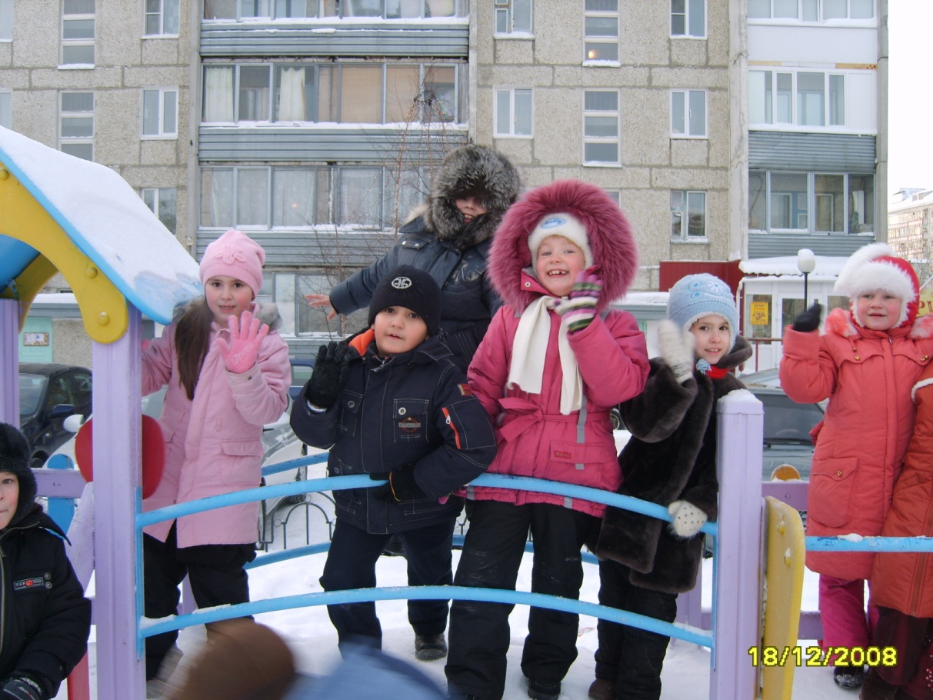
Прогулки на свежем воздухе

Slide 11
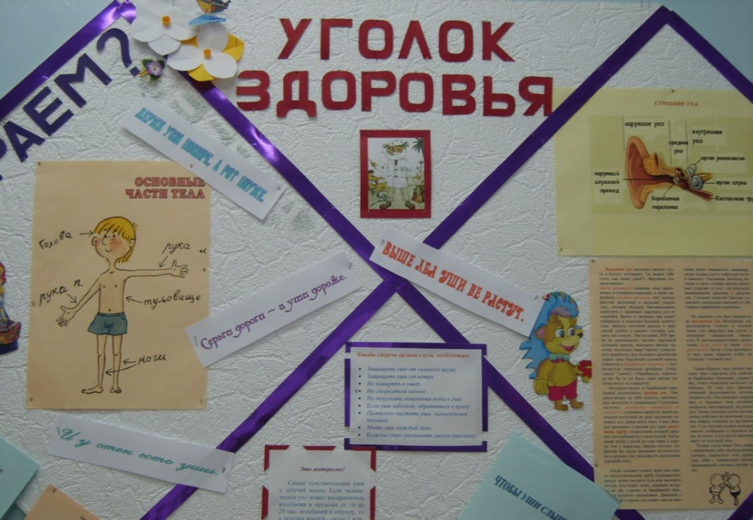
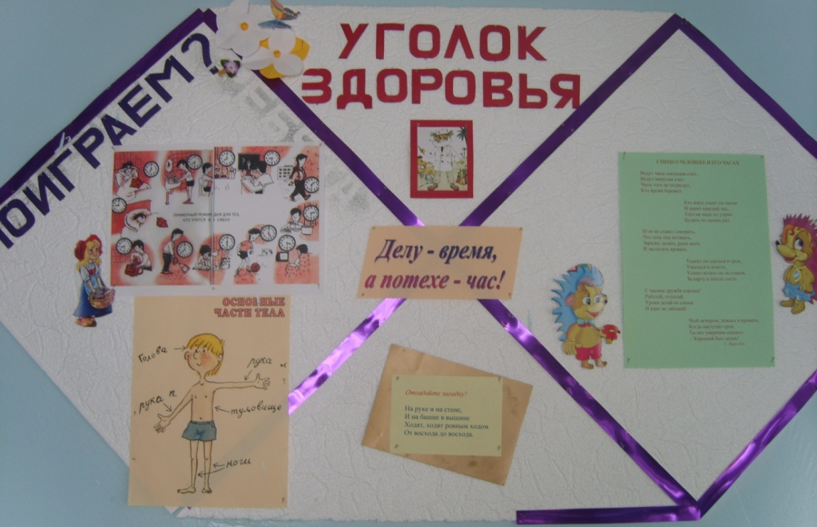
Оформление уголка здоровья
«Здоровье - не все, но все без здоровья – ничто».
Сократ

Slide 13
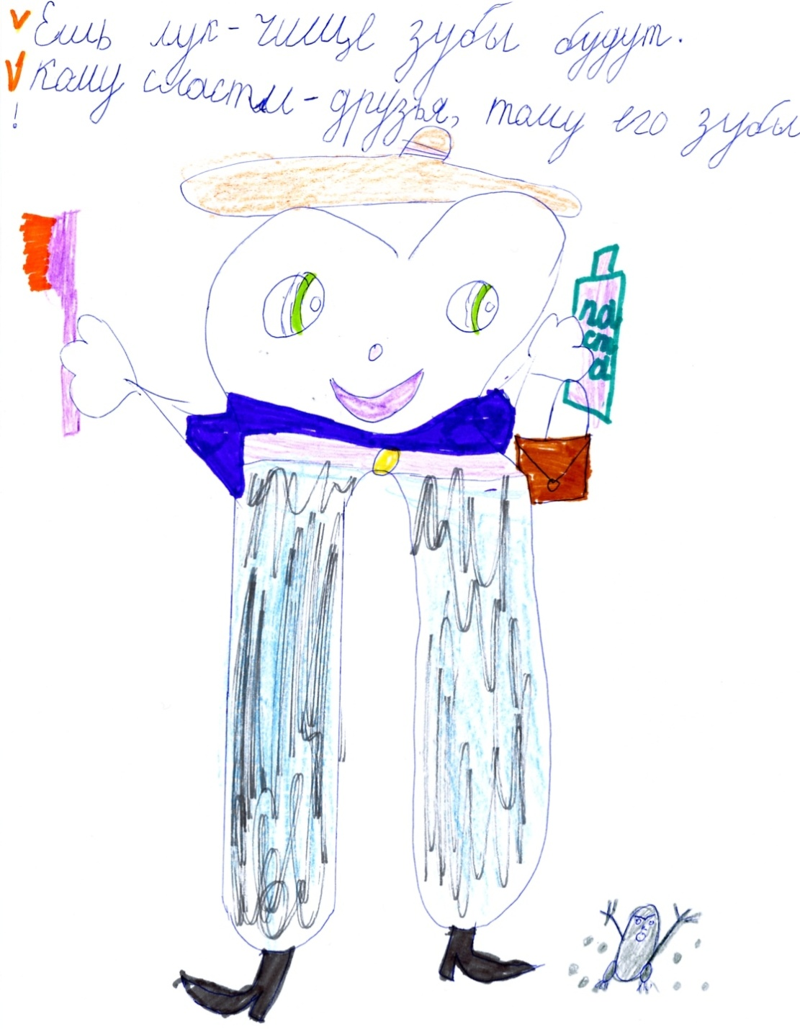
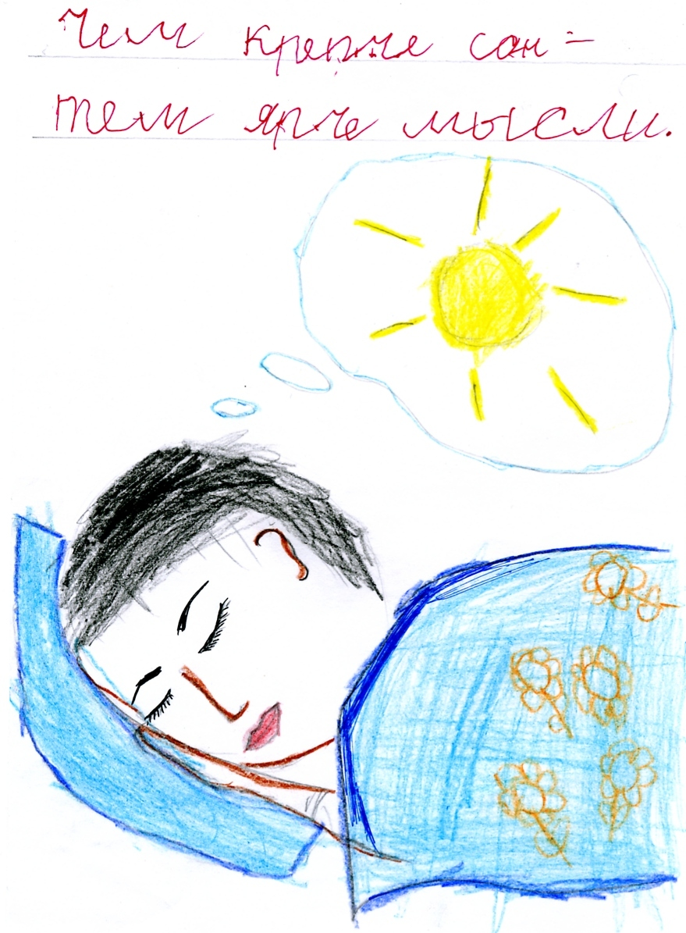
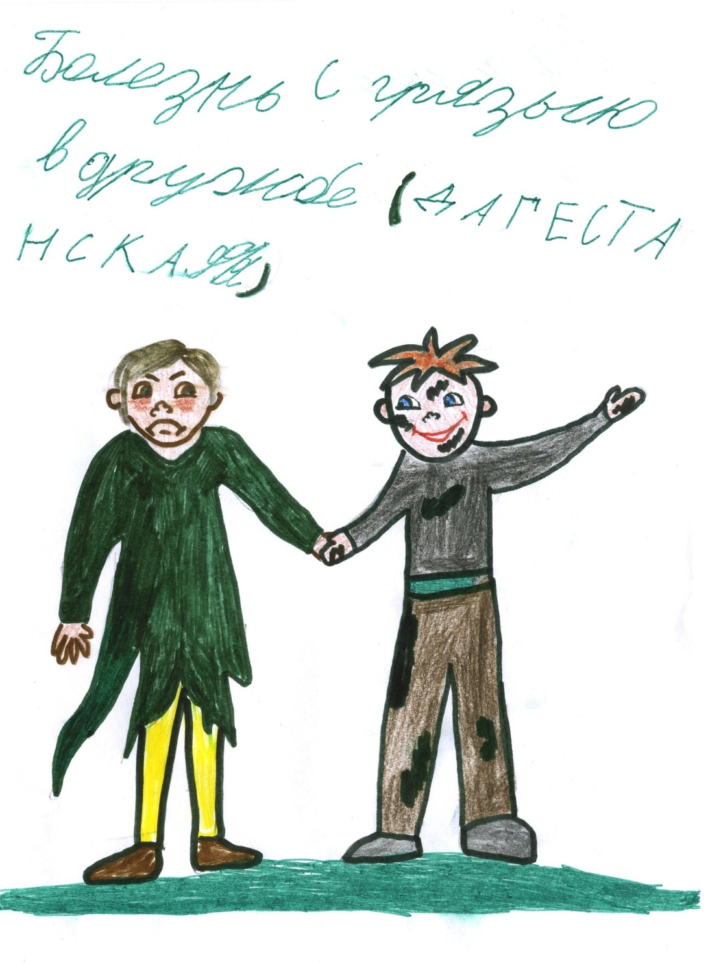
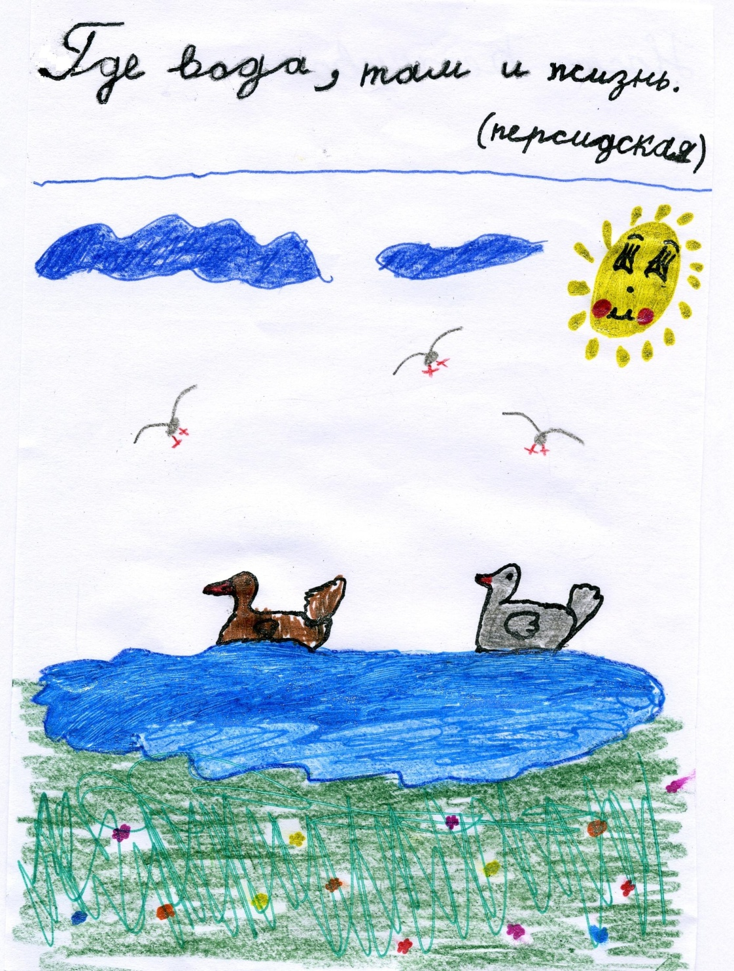
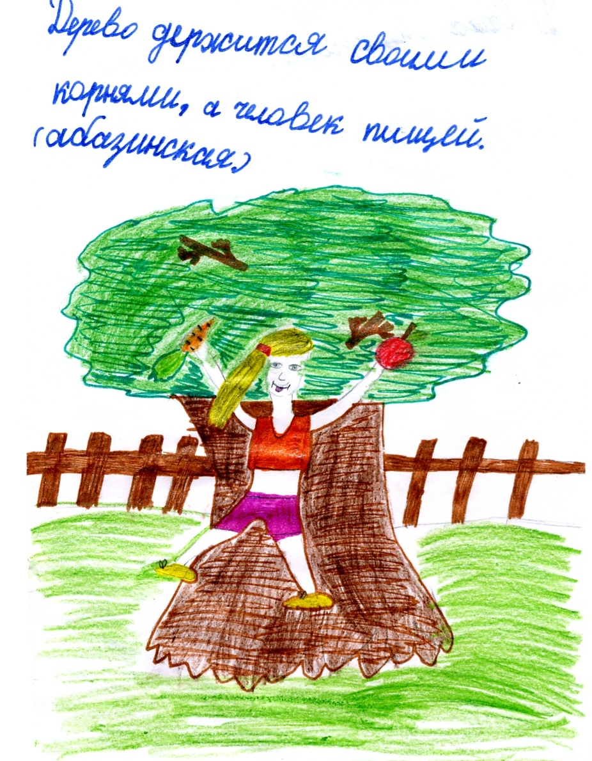
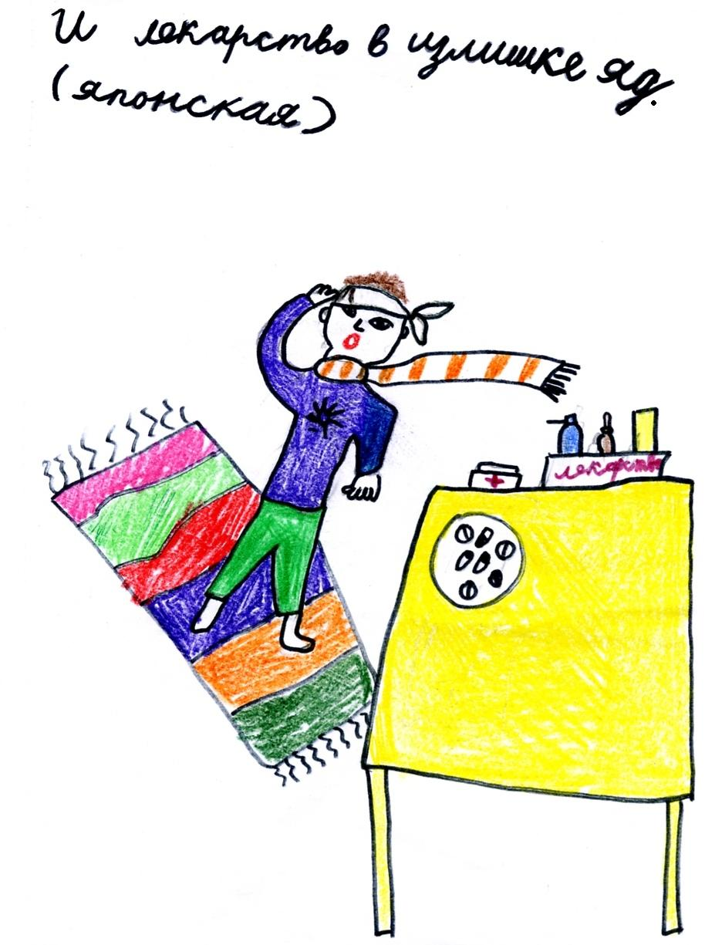
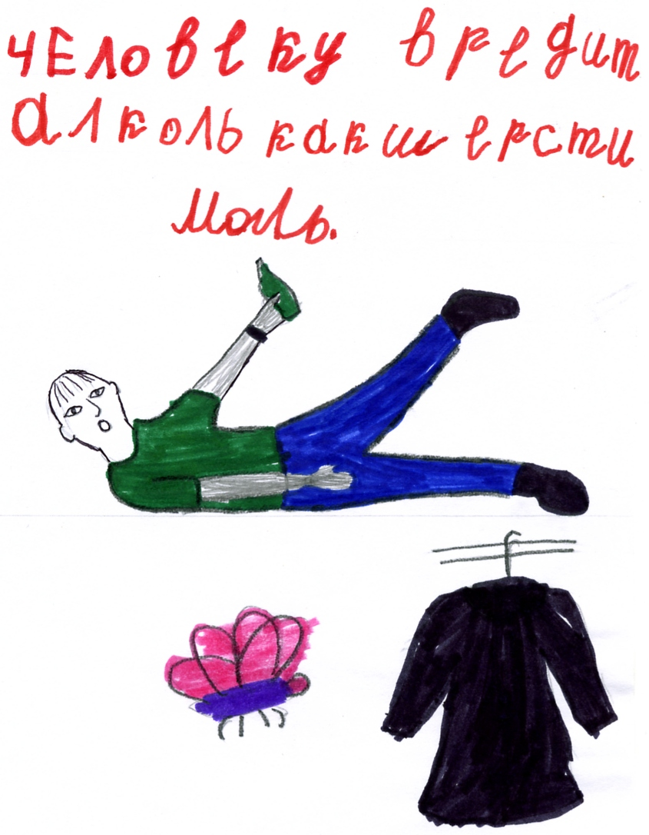
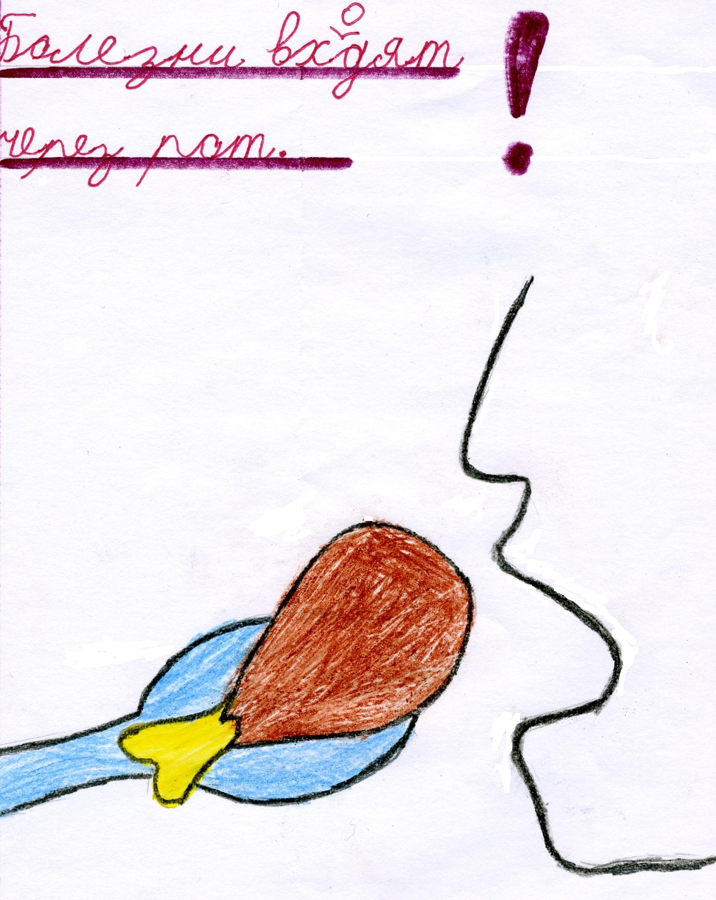
Работа с пословицами о здоровье

Slide 14
«Желаете образовать ум вашего ученика, упражняйте его тело, сделайте его крепким и здоровым».
Жан Жак Руссо

Slide 15
Закирова Альбина Вакиловна
Учитель начальных классов
МОУ «НОШ №9»
г. Нягань
ХМАО - Югра
Тюменская обл.

